Slide 1
Aula 4: Mercado de AÇÕES
Prof. Elisson de Andrade
eapandra@gmail.com

Slide 2
Pergunta: escreva num papel quais os investimentos em renda fixa parecem ser mais interessantes para o seu caso? Escreva, no mínimo, duas justificativas para essa impressão.

Slide 3
Como surge o mercado de ações?

Slide 4
Quem pode ter ações na bolsa de valores?
Quais são as formas mais comuns de se estruturar uma empresa?
LTDA: capital dividido em quotas
S.A. (aberta e fechada): capital dividido em ações
Apenas S.A. aberta pode negociar ações em Bolsa

Slide 5
Captação de recursos por parte das empresas
Quais as formas de captação de recursos financeiros pelas empresas?
Empréstimos (financiamentos)
Capital próprio (dinheiro dos acionistas atuais)
MERCADO DE CAPITAIS: novos acionistas (lançando ações) ou emitindo títulos (debêntures)

Slide 6
Mercado de Ações
Mercado Primário: entrada de recursos nas empresas. Pode ser feita para o público em geral
Mercado Secundário: transferência de títulos entre investidores. Oferece liquidez.

Slide 7
Quais empresas estão listadas na b3, por setor? Link no SITE

Slide 8
Como investir em ações
Formas de investimento
Fundo de ações
Clubes de Investimento
Diretamente (home broker, corretora)

Slide 9
COMO FUNCIONA A COMPRA E VENDA DE AÇÕES PELO HOME BROKER

Slide 10
Operando no mercado
Na Bovespa todas empresas são identificadas por um código, que traz quatro letras e um número
EXEMPLOS
NATU3: Natura ON
PETR4: Petrobrás PN
VALE3: Vale do Rio Doce ON
BBDC3: Bradesco ON
AMAR3: Lojas Marisa ON

Slide 11
Operando no mercado
LOTE
Todas as ações são negociadas por lotes. Geralmente de 100 ações.
Os lotes servem para que se possa negociar valores mais altos.

Slide 12
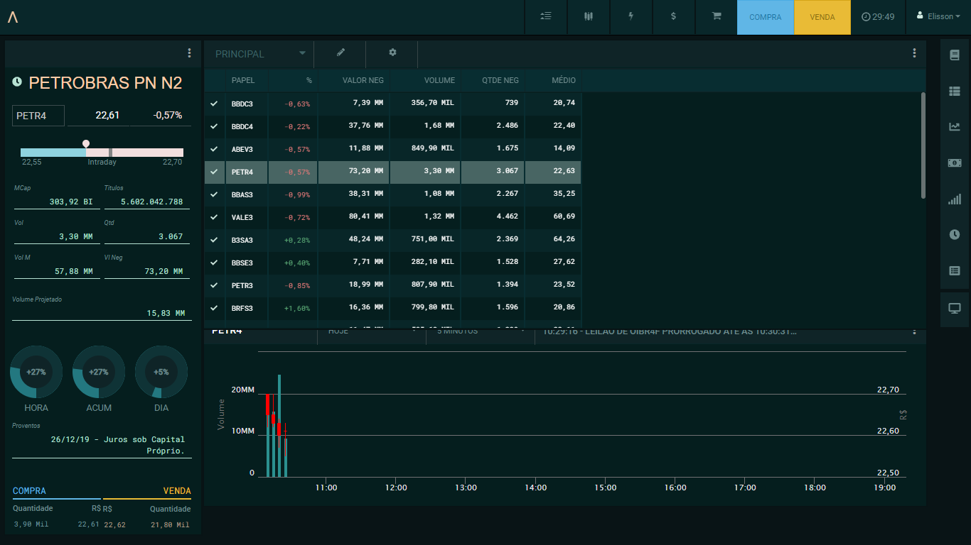

Slide 13
SISTEMA DE LEILÃO
- Livro de OFERTAS
- Melhor preço fica no TOPO
- Ofertas iguais: negocia quem a colocou primeiro

Slide 14
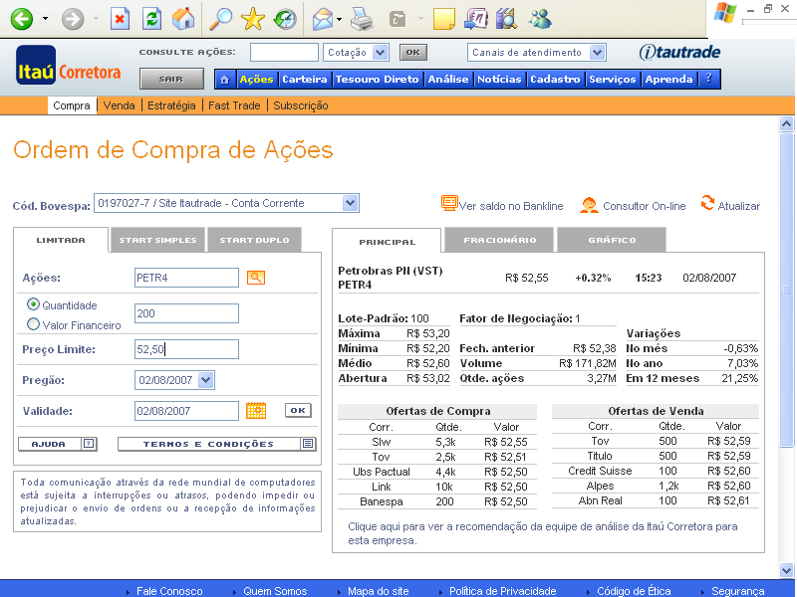

Slide 15
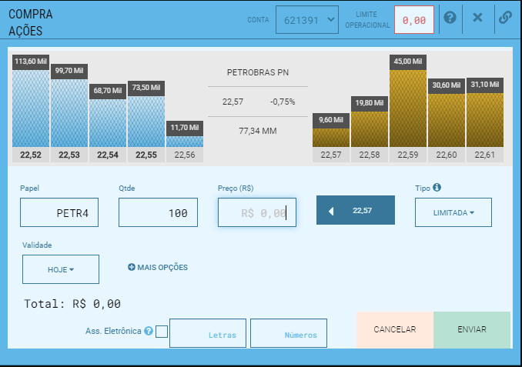

Slide 16
Agora vamos acompanhar as cotações ao longo do tempo

Slide 18
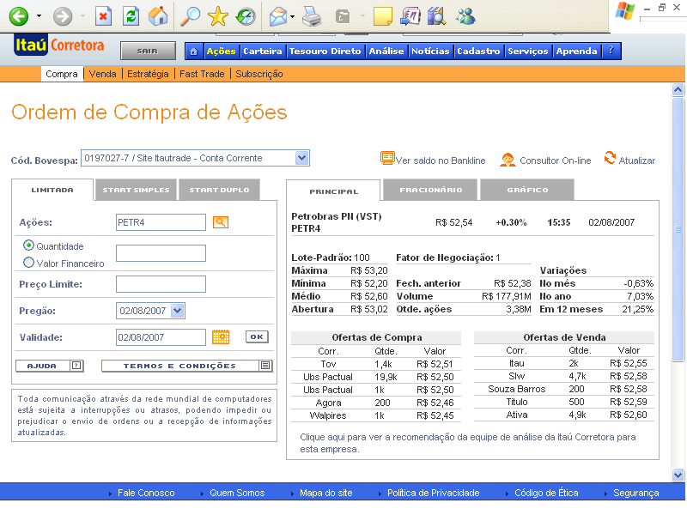

Slide 19
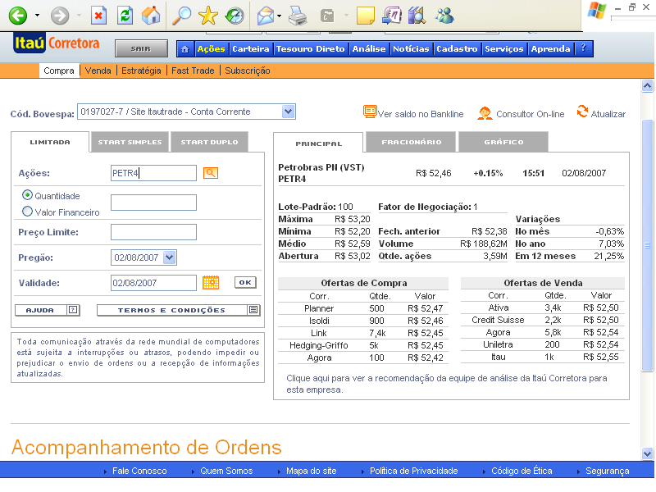

Slide 20
Tipos de ordem
A mercado: aceita o preço de compra ou venda que estão no livro de ofertas
Limitada: dá uma ordem de compra ou venda e espera o movimento do mercado
Existem outras ordens mais complexas, como Stop e Start

Slide 21
Considere o livro de ofertas
O que significa COMPRAR a Mercado
O que significa VENDER a Mercado
O que significa dar uma ordem de COMPRA limitada
E uma ordem de VENDA limitada

Slide 22
LIQUIDEZ

Slide 25
VÍDEO HOMEBROKER

Slide 26
Negociando diretamente
Vantagens: maior agilidade e controle das tomadas de decisão, menores custos
Desvantagem: necessidade de alto grau de conhecimento do mercado e alto nível de investimento requerido

Slide 27
IBOVESPA
O que significa a frase: a bolsa caiu ou a bolsa subiu?
Índice de ações: ibovespa (ver link)

Slide 28
CUSTOS
Custos:
corretagem;
emolumentos;
Custódia

Slide 29
Custos de operação
Corretagem
Fonte de receita das corretoras
Cobrada em toda COMPRA e VENDA

Slide 30
Custos de operação
Emolumentos + Liquidação
Fonte de receita da Bolsa (e Clearing)
Cobrada em toda COMPRA e VENDA
Taxa de 0,030596% para operações normais (0,023096% day trade)

Slide 31
Custos de operação
Taxa de custódia
A bolsa cobra um valor mensal das corretoras pela custódia das ações
As corretoras podem ou não repassar esse custo para seus clientes
Algumas isentam apenas se houver operação no mês

Slide 32
CUSTOS
Ver links EXEMPLO 1, 2 e 3

Slide 33
TRIBUTAÇÃO
IMPOSTO DE RENDA
Operações de VENDA menores que R$20 mil em um mês, são ISENTAS de tributação
Alíquota: 15% (“normal”) e 20% (day trade)
Base de cálculo: ganho líquido de venda acima de R$20 mil
Pode-se descontar perdas ocorridas em meses anteriores
Na fonte é descontado 0,005% do total vendido/comprado (“normal”) ou 1% do ganho auferido em day trade
Recolhimento do IR até último dia útil do mês seguinte
Recolhe-se também ISS da cidade em que a corretora se situa.

Slide 34
RESULTADO ECONÔMICO
Resultado de investimento em ações advém de dois componentes:
Ganho/Perda de Capital: oscilação do preço das ações no mercado
+
Proventos: renda proveniente da distribuição de lucro gerado pela empresa

Slide 35
Proventos (dividendos)
Em Assembleia decide-se o destino do lucro líquido do período
A periodicidade de distribuição deverá estar no estatuto da empresa (mensal, semestral, anual)
Geralmente expresso em R$ dividendos/ preço da ação
Esse é o DIVIDEND YIELD

Slide 36
Proventos (dividendos)
Ação ex (vazia) versus com (cheia)
Ex: Dia 15/01 a Assembleia aprova pagamento de dividendos para dia 22/02. No dia seguinte à aprovação (16/01) a ação estará ex. Logo, quem terminou o dia 15/01 com a ação com irá receber os dividendos dia 22/02

Slide 37
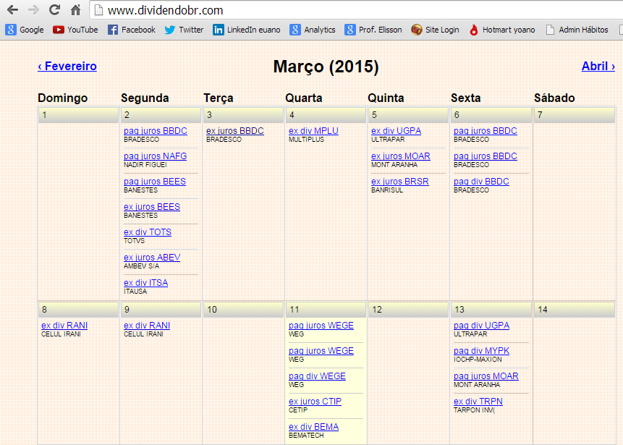

Slide 38
Ver sites de proventos

Slide 39
COMO ESCOLHER UMA AÇÃO

Slide 40
ANÁLISE FUNDAMENTALISTA
Pressuposto: valor da empresa está associado às suas características financeiras
Análise de médio/longo prazo
Busca responder à pergunta: qual o valor potencial/justo de determinada empresa?
Se valor de mercado < potencial = COMPRA

Slide 41
ANÁLISE FUNDAMENTALISTA
De forma resumida, estuda-se:
Fatores macroeconômicos (inflação, juros, câmbio etc)
O setor em que está inserida - vantagens e desvantagens da empresa em questão
A empresa: reuniões com diretoria, relatórios financeiros etc

Slide 42
link no site

Slide 43
ANÁLISE TÉCNICA
PREMISSA: todas informações estão representadas nos gráficos (comportamento do mercado)
Mais utilizada para o curto prazo (agilidade de decisões)
A configuração gráfica dos preços indicam que rumo irão tomar

Slide 44
link no site

Slide 45
MATERIAL DE ESTUDO COMPLEMENTAR

